Slide 1
Atmosféra
Jakub Bizub
I.E

Slide 2
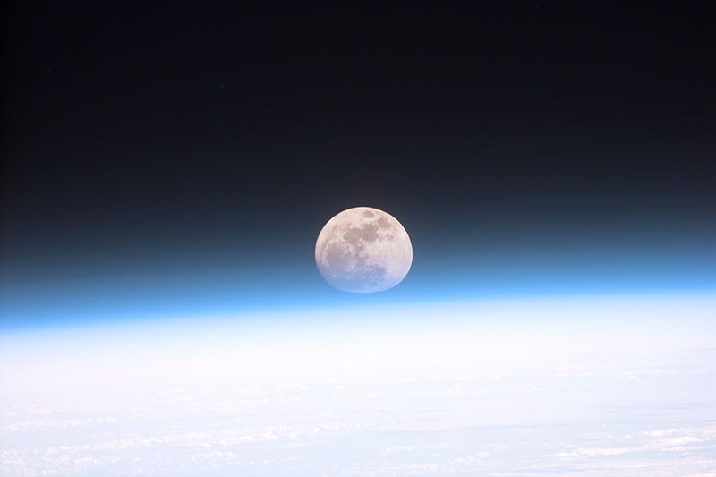
Atmosféra všeobecne
Ešte stále sa vyvíja
Krátko po vzniku obsahovala hlavne vodík a hélium a rýchlo po jej vzniku sa zvyšovalo množstvo vodných pár v ovzduší čo malo za dôsledok vznik oceánov

Slide 3
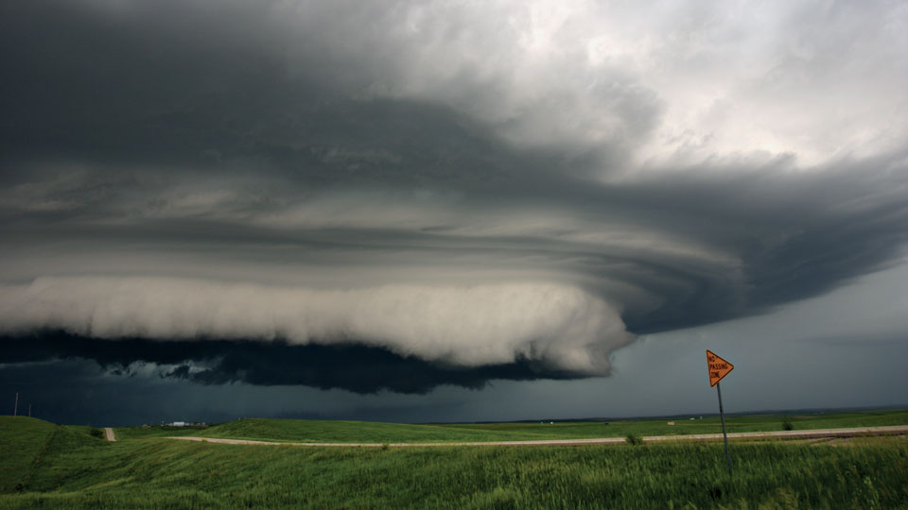
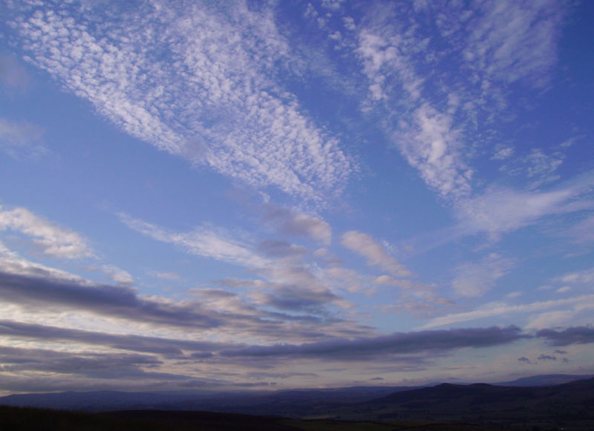
Troposféra
Teplota od 17°C po -52°C
80% atmosférickej hmotnosti
Obsahuje všetku vodnú paru v ovzduší
Zohrieva ju hlavne zemský povrch, nie Slnko

Slide 4
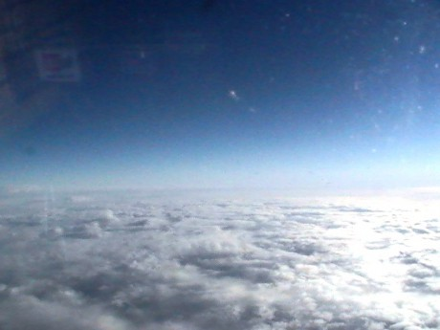
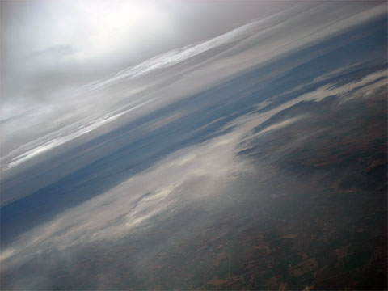
Stratosféra
Mierne sa v nej dajú pozorovať meteorologické javy
V najvyššej časti sa nachádza tzv. „ozónosféra“
Teplota stúpa s výškou – z ~-60°C na 0°C kvôli pohlcovaniu UV žiarenia ozónom

Slide 5
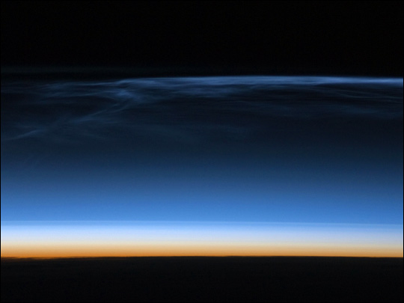
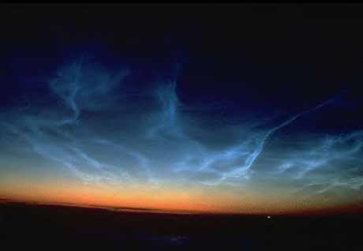
Mezosféra
Teplota klesá z 0°C na -90°C
Vznikajú v nej obláčiky ľadu
Jej teplota taktiež závisí od zmeny ročného obdobia
Zhorí tu väčšina meteoritov

Slide 6
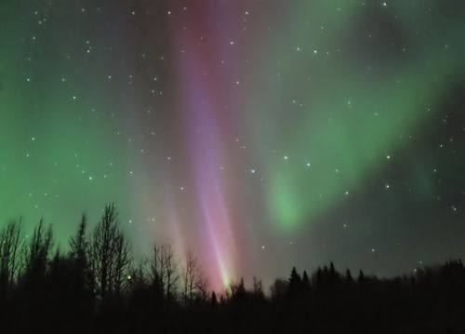
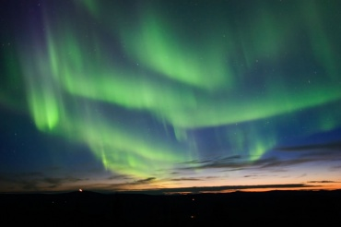
Termosféra
Teplota sa zvyšuje, cca na 1500°C
Jej hmota je cca len 0,001% hmoty celej atmosféry zeme
V tejto časti atmosféry vzniká polárna žiara

Slide 7
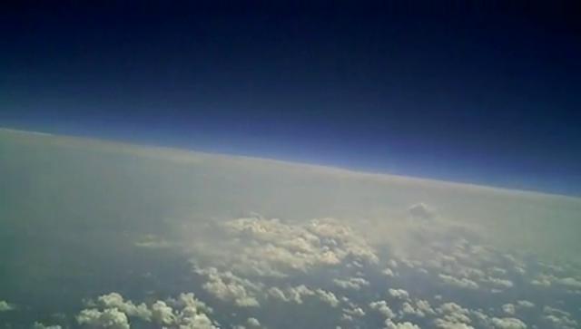
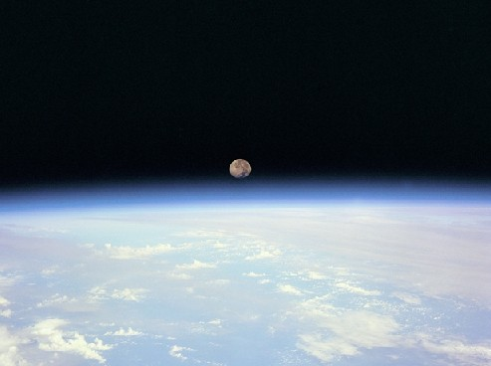
Exosféra
Voľne nachádzajúce sa atómy vodíka a hélia takto vzniká „závoj“ z unikajúcich častíc týchto prvkov
Niekedy sa zaraďuje za hornú vrstvu termosféry

Slide 8
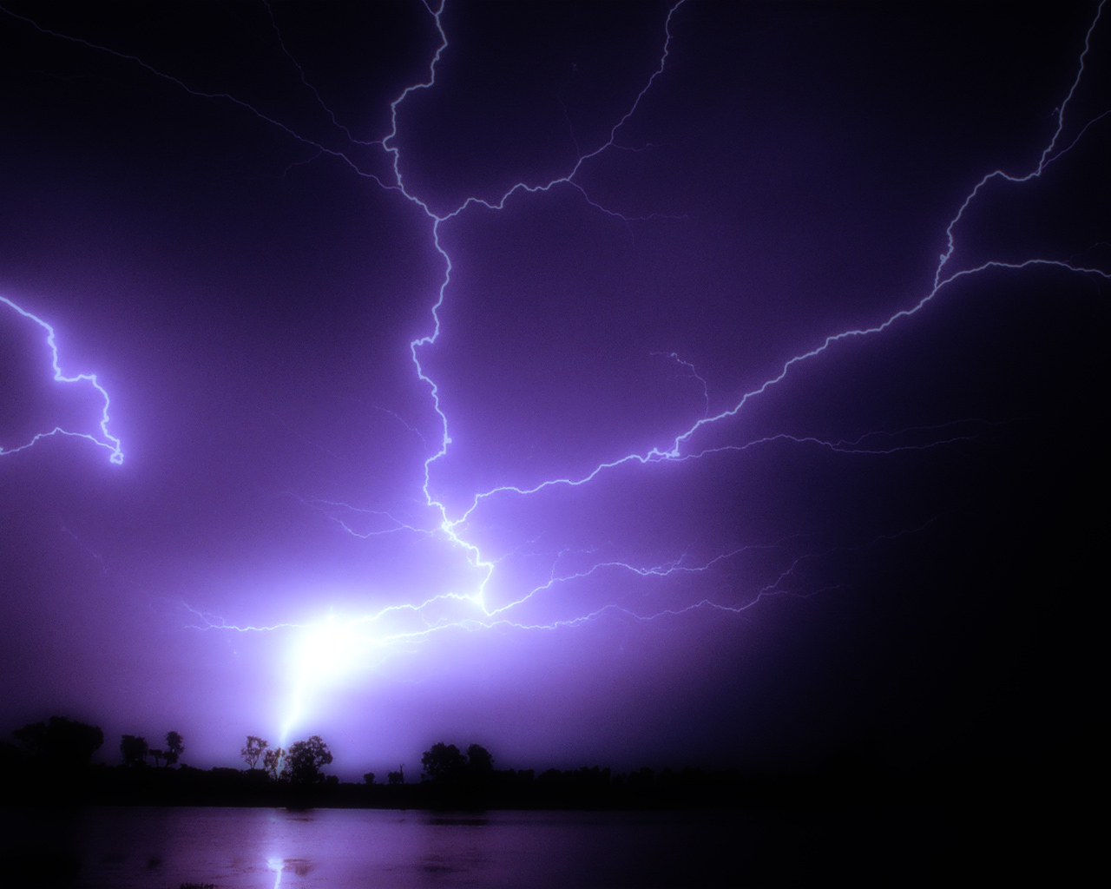

Slide 9
Ďakujem za pozornosť

Slide 10
Použitá literatúra
http://nssdc.gsfc.nasa.gov/planetary/factsheet/earthfact.html
http://www.grida.no/publications/other/ipcc_tar/?src=/climate/ipcc_tar/wg1/221.htm

